Slide 1

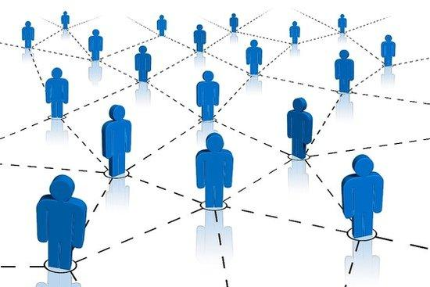


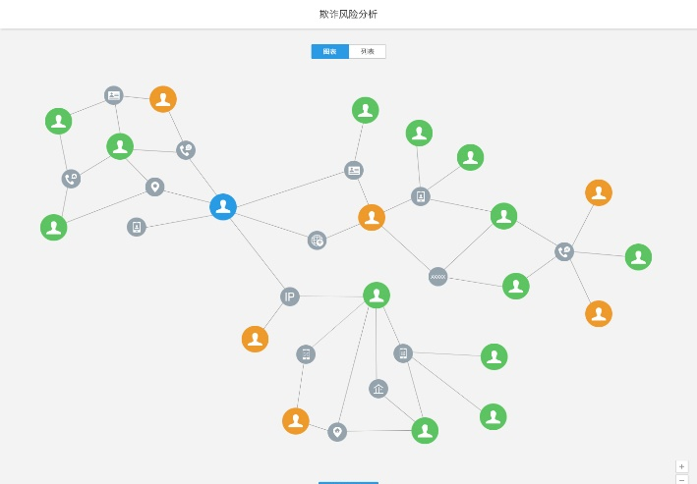
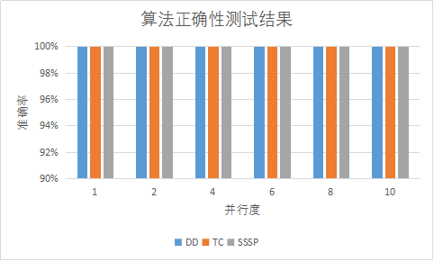
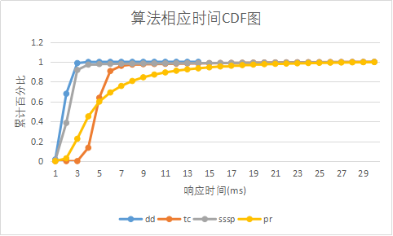
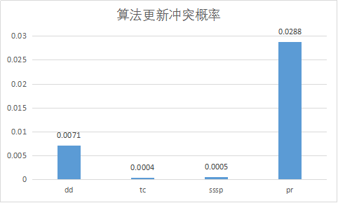
中国科学院软件研究所学术年会’2017
暨计算机科学国家重点实验室开放周
GraphFlow:基于增量计算的流式图计算系统
段世凯、赵伟、康锴、许利杰、王伟
软件工程技术研究开发中心
wangwei@otcaix.iscas.ac.cn
背景介绍
图数据结构能够很好的表达数据之间的关联性，因此在社交分析、商品推荐、舆论监测和欺诈检测等应用中被广泛使用。随着互联网的发展，现实社会和生产环境中的图数据越来越呈现海量和动态特性，然而现有的成熟的图计算框架所处理的图数据为静态稳定地图数据，针对流式图数据的处理，也大多集中在算法研究层面上，缺乏能够实时准确处理流式图数据的系统。
为此，我们构建了基于增量计算的流式图计算系统，它以增量计算的方式，充分利用上次计算结果进行增量式的更新；通过变化传播的方式来控制增量数据的影响传播范围，避免了全图所有顶点重新计算，加快收敛速度；通过采用基于细粒度锁的方式来解决并发更新时的更新冲突问题，从而保证计算结果的正确性。
社交分析
商品推荐
舆论监测
欺诈监测
试验结果表明，相比较传统的批处理图计算系统，GraphFlow能够实时计算并反馈结果，90%的图数据更新请求都能在12ms内得到响应；计算偏差在5%以内；而采用细粒度锁的方式进行并发更新时，更新冲突的概率在3%以内；系统的准确率高，实时性好，符合流式图计算的要求。
总体框架
关键技术
改进的BSP模型
GraphFlow系统是一个完整的面向连续流式图数据的处理系统，整体上看，系统由四部分组成：
（1）摄入层：GraphFlow系统的数据输入，图数据以流的形式流入到系统的各个计算节点中；
（2）计算层：根据摄入层提供了图数据，以增量计算和变化传播的方式更新图的状态；
（3）存储层：分布式的存储图的中间计算状态，以供计算层和访问层使用；
（4）访问层：向最终用户提供接口，允许用户在任意时刻访问图的状态。
增量图数据
传统BSP模型方案
基于增量计算和变化传播的改进模型
面对增量图数据，传统的BSP模型是将增量数据和原始数据合并成大图后，在大图上重新进行迭代计算，没有充分利用上次迭代计算的结果。
数据摄入引擎
摄入代理
（JDBC、Kafka、RESTFul、Socket...）
相比较BSP模型，我们的改进有如下优势：
增量模型 => 缩短整体迭代所需次数
变化传播 => 缩小增量数据影响范围
收敛速度更快，参与计算的顶点更少！
负载均衡
分布式摄入
对象映射
改进的模型在上一轮迭代计算结果的基础上进行增量式计算，而且通过变化传播的方式，将增量数据带来的影响控制在一定范围内，避免了全部顶点都参与计算。
流式图计算引擎
服务
计算
模型
实验结果
查询服务
流式图算法
组件定义
更新服务
更新冲突检测
组件实现
分布式存储引擎
分布式数据结构
数据缓存
集群管理
内外存融合
高可用管理
GraphFlow系统采用增量计算的方式，根据新增图数据和历史计算结果来进行增量式的更新，实时性强，90%的更新请求都能够在12ms内得到响应；GraphFlow系统采用基于细粒度锁的方式进行并发更新，保证了算法较高的准确率，而且锁更新冲突的概率在3%以内。
查询缓存
分区/路由
数据持久化
同步/异步副本
一致性管理
弹性管理
日志记录
访问优化
RESTful 数据访问引擎
团队负责人：王伟 副研究员
成员：任仲山、支孟轩、袁鑫晨、唐震、张舒扬
联系我们：
Email : wangwei@otcaix.iscas.ac.cn

